Slide 1

Professor: André Ribeiro.

Slide 2

Tema da aula
Web Services

Slide 3

Padrões Arquiteturais
Padrões arquiteturais propõem uma organização de mais alto nível para sistemas de software, incluindo seus principais módulos e as relações entre eles (Valente, 2020).

Slide 4
WEB SERVICES

Slide 5
WEB SERVICES
Conceitos
Introdução a Web Services;
Arquitetura Cliente-Servidor;
Conceitos básicos de Web Services.

Slide 6
WEB SERVICES
Funcionamento:
O usuário digita um endereço no navegador (browser), ou clica em um link.
O Navegador faz a requisição ao servidor Web.
O servidor Web recebe o pedido do cliente, procura a página requisitada e a envia de volta para o cliente.
Ao receber a página em HTML, o navegador interpreta o código HTML e exibe a página formatada (sem o HTML) na tela do usuário.

Slide 7
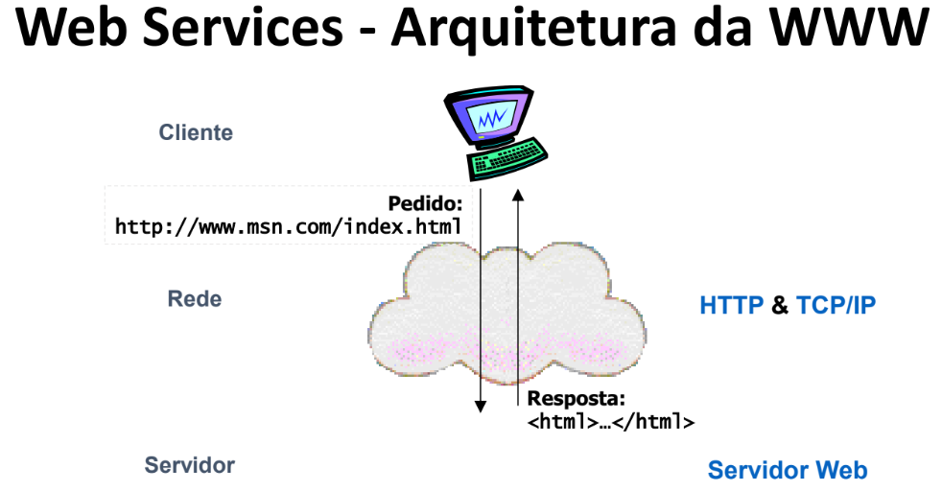

Slide 8
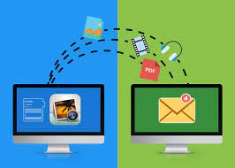
WEB SERVICES - World Wide Web - WWW
O conteúdo da WWW é composto por arquivos chamados de páginas Web, contendo informações e links para recursos (documentos, imagens, pdf, vídeos, etc) espalhados pela internet.

Slide 9
WEB SERVICES - World Wide Web - WWW
Qualquer recurso disponível na Internet é unicamente identificadopelo seu endereço, que é chamado de URL.
https://www.americanas.com.br/

Slide 10
WEB SERVICES - World Wide Web - WWW
• URLs - Identificando os Documentos na Internet:
• Uniform Resource Locator
• Especifica o endereço Internet de um recurso encontrado em algum
computador conectado a Internet.
• Todo arquivo(ou recurso) na Internet, não importa qual o protocolo de acesso, possui uma URL única.
• Através da URL, os programas Web conseguem identificar o servidor e o diretório onde está localizado o arquivo referente a URL.
• Ex:www.softex.com.br/professor/index.html

Slide 11
WEB SERVICES - World Wide Web - WWW
• Na verdade, os computadores utilizam-se de um endereço
numérico, chamado de endereço IP, para encontrar os
documentos na web.
• Assim, o primeiro passo do browser ao buscar uma página na web
é descobrir o endereço IP da URL fornecida pelo usuário.
• Esta abordagem é utilizada pois os endereços alfanuméricos
(:www.softex.com.br) são mais fáceis de serem tratados por nós
humanos do que os endereços IP (207.44.250.88).
• Este trabalho de conversão é feito pelo protocolo DNS.

Slide 12
WEB SERVICES
• Sistema de Nome de Domínio
• É um sistema global de servidores que armazenam as localizações dos
Web sites.
• Os browsers utilizam estes servidores para descobrir os endereços IP das URLs.
• Exemplo:
• URL: www.softex.com.br
• Endereço IP: 207.44.250.58

Slide 13
WEB SERVICES
Conceitos de Internet.
Cliente
Servidor
URI

Slide 14
WEB SERVICES - Cliente
Software usado para comunicar-se e trocar dados com o servidor,
normalmente em outro computador;
Exemplos:
Navegadores (Browsers): IE, Firefox, Chrome...;
Applets (pequenos programas Java);
Aplicações que acessam dados da WEB;

Slide 15
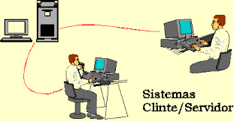
WEB SERVICES - Cliente
Combinação
Software+Hardware que
fornece um ou mais serviços de
provimento de informações e
recursos computacionais a
outros computadores (clientes)
ligados a uma rede;

Slide 16
WEB SERVICES - URI
• URI:
• Identificador Uniforme de Recursos;
• Cadeia de caracteres compacta usada para identificar ou
denominar um recurso da Internet;
• Permite a interação com representações do recurso através de uma
rede, usando protocolos específicos;
• São identificadas em grupos, definindo uma sintaxe específica e
protocolos associados;

Slide 17
WEB SERVICES - URI
Estrutura de um URI:
Estruturada em 3 partes:
1a parte: Descreve o protocolo de acesso de recurso;
Ex.: http://www.softex.com.br/notas.pdf;
Ex.: https://www.banco.com/acessar_conta.jsp;
2a parte: Identifica a máquina hospedeira;
Ex.: http://www. softex.com.br/notas.pdf;
Ex.: https://www.banco.com/acessar_conta.jsp;
3a parte: Indica o recurso a ser acessado;
Ex.: http://www. softex.com.br/notas.pdf;
Ex.: https://www.banco.com/acessar_conta.jsp;

Slide 18
WEB SERVICES - URI
• Web Services são uma forma padronizada de integrar
sistemas onde uma aplicação oferece um serviço HTTP
(o servidor) e a outra o consome (cliente).
• É um método de comunicação entre máquina
(computador-computador) em uma rede.
Os Web Services foram criados com o objetivo de
possibilitar a interoperabilidade entre os sistemas.

Slide 19
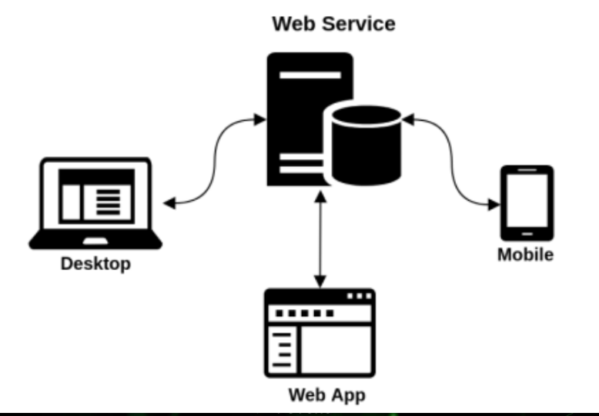
WEB SERVICES - URI

Slide 20
WEB SERVICES - URI
Existem basicamente 2 modelos de implementação de web service:
• Baseados em SOAP;
• Baseados em REST.

Slide 21
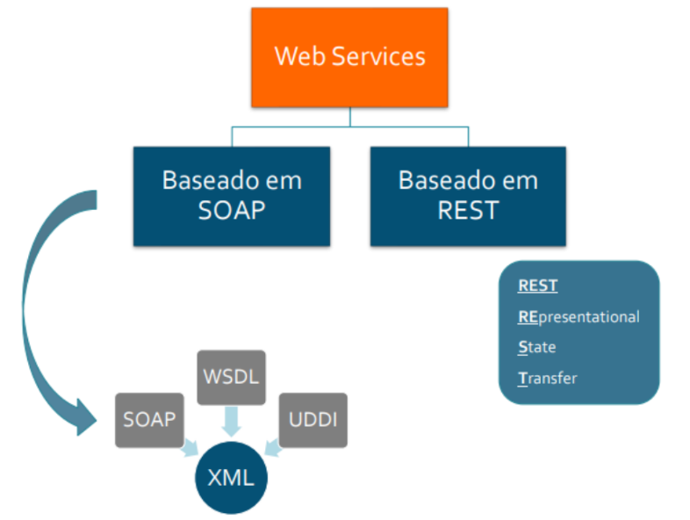
WEB SERVICES - Definições

Slide 22
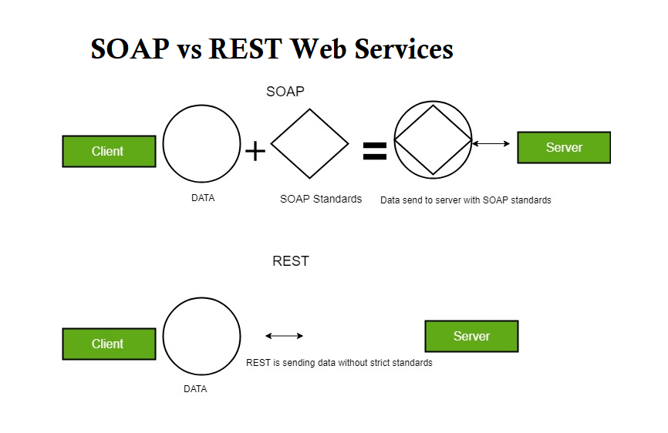
WEB SERVICES - Definições

Slide 23
WEB SERVICES - SOAP
• Acrônimo que significa Simple Object Access Protocol
(Protocolo Simples de Acesso a Objetos).
• É o protocolo de mensagens que especifica a forma de
comunicação entre os web services e seus clientes.
• Seu propósito é prover extensibilidade, neutralidade e
independência.
• Com o uso do SOAP reduz-se o acoplamento entre os
sistemas.

Slide 24
WEB SERVICES - SOAP
Ele utiliza frequentemente o protocolo HTTP (Hypertext Transfer Protocol)
para intercâmbio de mensagens em formato XML.
Um dos grandes benefícios do SOAP é que ele é aberto e
foi adotado pela maioria das grandes empresas de
hardware e software.

Slide 25
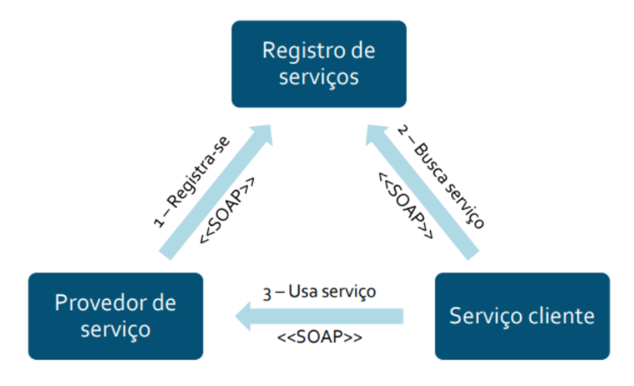
WEB SERVICES - SOAP

Slide 26
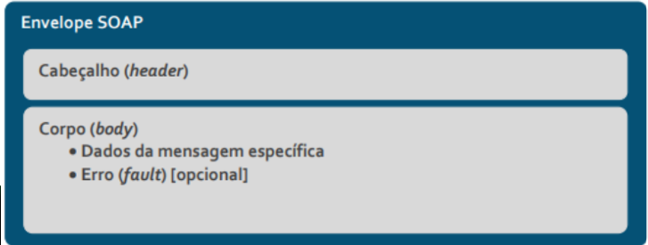
WEB SERVICES - SOAP
• A mensagem SOAP funciona como um pacote para transportar dados
encapsulados em documentos no formato XML.
• Os componentes básicos da mensagem SOAP são: envelope, cabeçalho, corpo e erro.

Slide 27
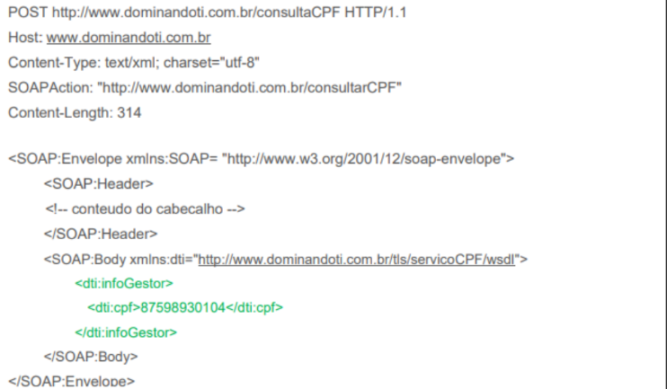
WEB SERVICES - SOAP

Slide 28
WEB SERVICES - REST
Roteiro
• Definição do Modelo REST;
• Funcionamento do Modelo REST;
• Exemplos de uso do Modelo REST

Slide 29
WEB SERVICES - REST
O modelo REST (Representational State Transfer - Transferência de Estado Representacional) é uma outra abordagem, uma alternativa ao SOAP, que estudamos até aqui.
O REST é mais que um protocolo, é um estilo arquitetural.
Ele foi proposto em 2000 por um pesquisador da University of California, Irvine chamado Roy Fielding.
Trata-se de um padrão aberto, não proprietário de nenhuma empresa.
As principais propriedades do REST são as seguintes:

Slide 30
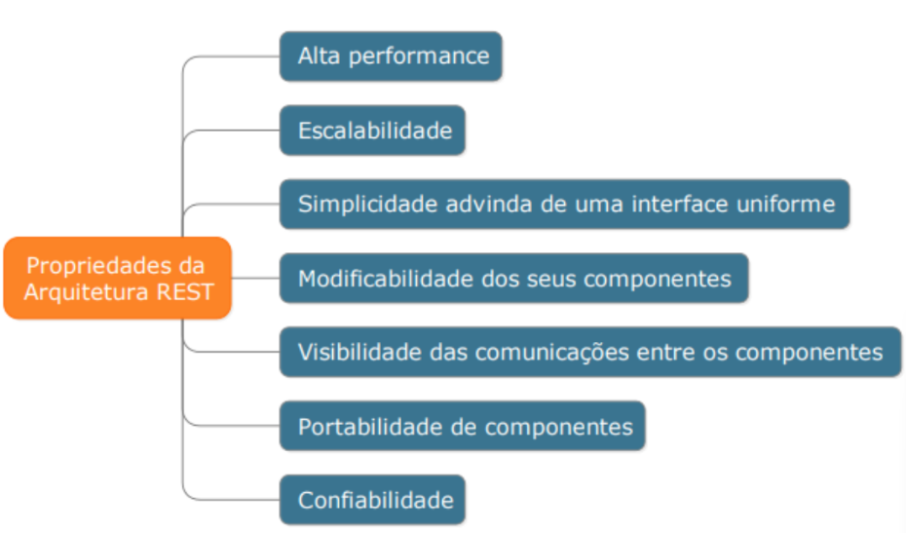
WEB SERVICES - REST

Slide 31
WEB SERVICES - REST
Comparativamente ao SOAP, as principais vantagens do REST
são a sua simplicidade e baixo overhead de comunicação.
Outra característica importante é que ele permite a alta
escalabilidade.
Alta escalabilidade é a capacidade de um sistema escalar, isto
é, manter a boa performance mesmo quando o número de
requisições aumenta muito.

Slide 32
WEB SERVICES - REST
As comunicação com web services REST, por outro lado,
é bem enxuta.
Na verdade, nada impede que um web service REST se
comunique por meio de mensagens XML.
Mas, quase sempre, web services RESTful recebem e
transmitem mensagens no formato JSON.

Slide 33
WEB SERVICES - REST
O JSON (JavaScript Object Notation) é um formato auto descritivo mais leve que o XML.
Veja abaixo um exemplo de comparativo entre 2 documentos: um XML versus um JSON.
Note como a mensagem JSON consome bem menos bytes para
transmitir as mesmas informações.
Esse comparativo resume bem 2 vantagens do REST: simplicidade e baixo overhead.

Slide 34
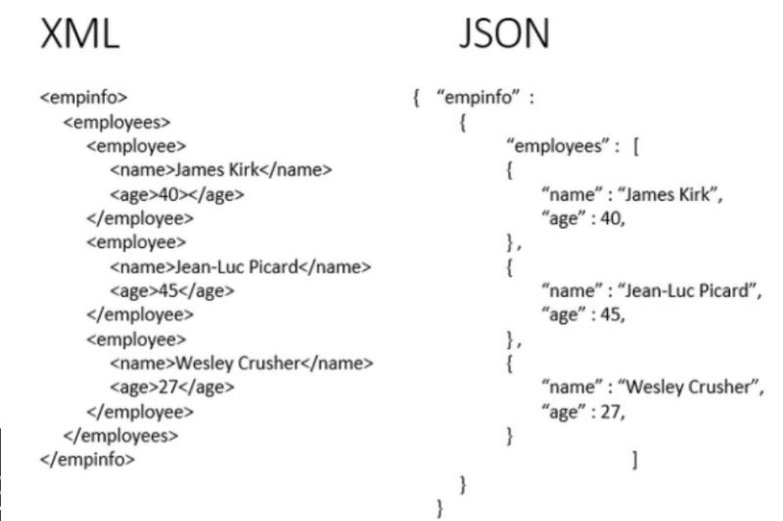
WEB SERVICES - REST

Slide 35
WEB SERVICES - REST
• O REST também tem desvantagens.
• Uma dessas desvantagens é que ele é menos seguro que o SOAP.
• O protocolo SOAP tem recursos avançados que incrementam a
segurança da informação como criptografia, autenticação seguras,etc.
• O REST não tem tantos recursos de segurança.
• Outra desvantagem é a inexistência no REST de controle transacional.

Slide 36
WEB SERVICES - REST
• Controle transacional é quando você consegue estabelecer uma comunicação que obedeça a uma transação.
• Uma transação é um conjunto de operações que devem obrigatoriamente ser executadas em conjunto.
• Ou executa todas, ou não executa nenhuma.

Slide 37

WEB SERVICES - REST
Exemplo: um transferência bancária.

Slide 38
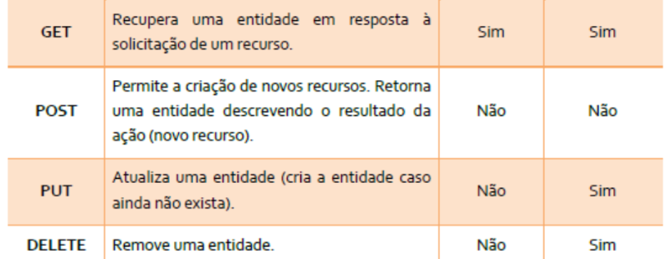
WEB SERVICES - REST
A forma de trabalhar no REST é por meio de uma série de métodos HTTP que permitem criação, atualização, deleção e consulta de dados.

Slide 39
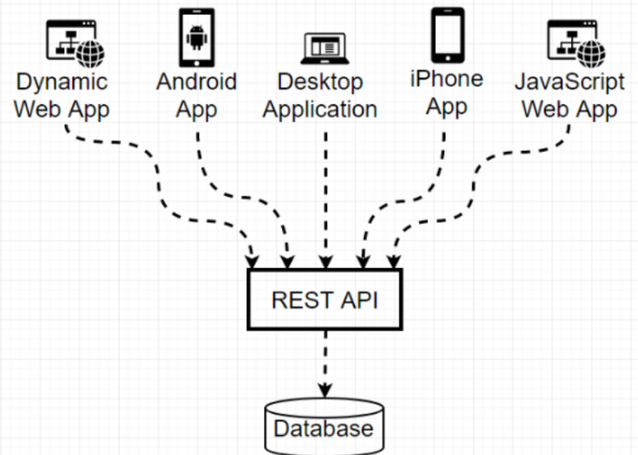
WEB SERVICES - REST

